Slide 1
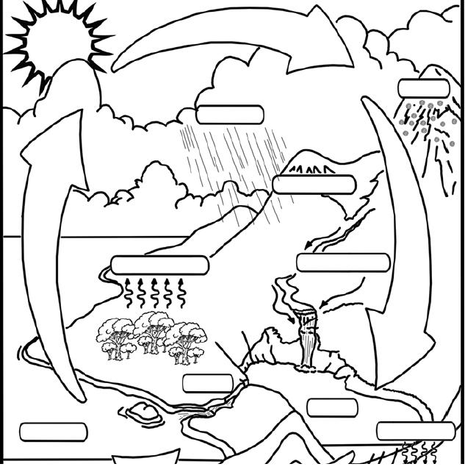
El ciclo del agua
la transpiración | las aguas subterráneas | la nieve | la condensación
la lluvia | los mares | las montañas | los ríos
la precipitación | la escorrentía | la evaporación | los lagos

